Slide 1
我在团队中的位置 中国科学院广州生物医药与健康研究院 干细胞第二党支部 2017年11月1日

Slide 2
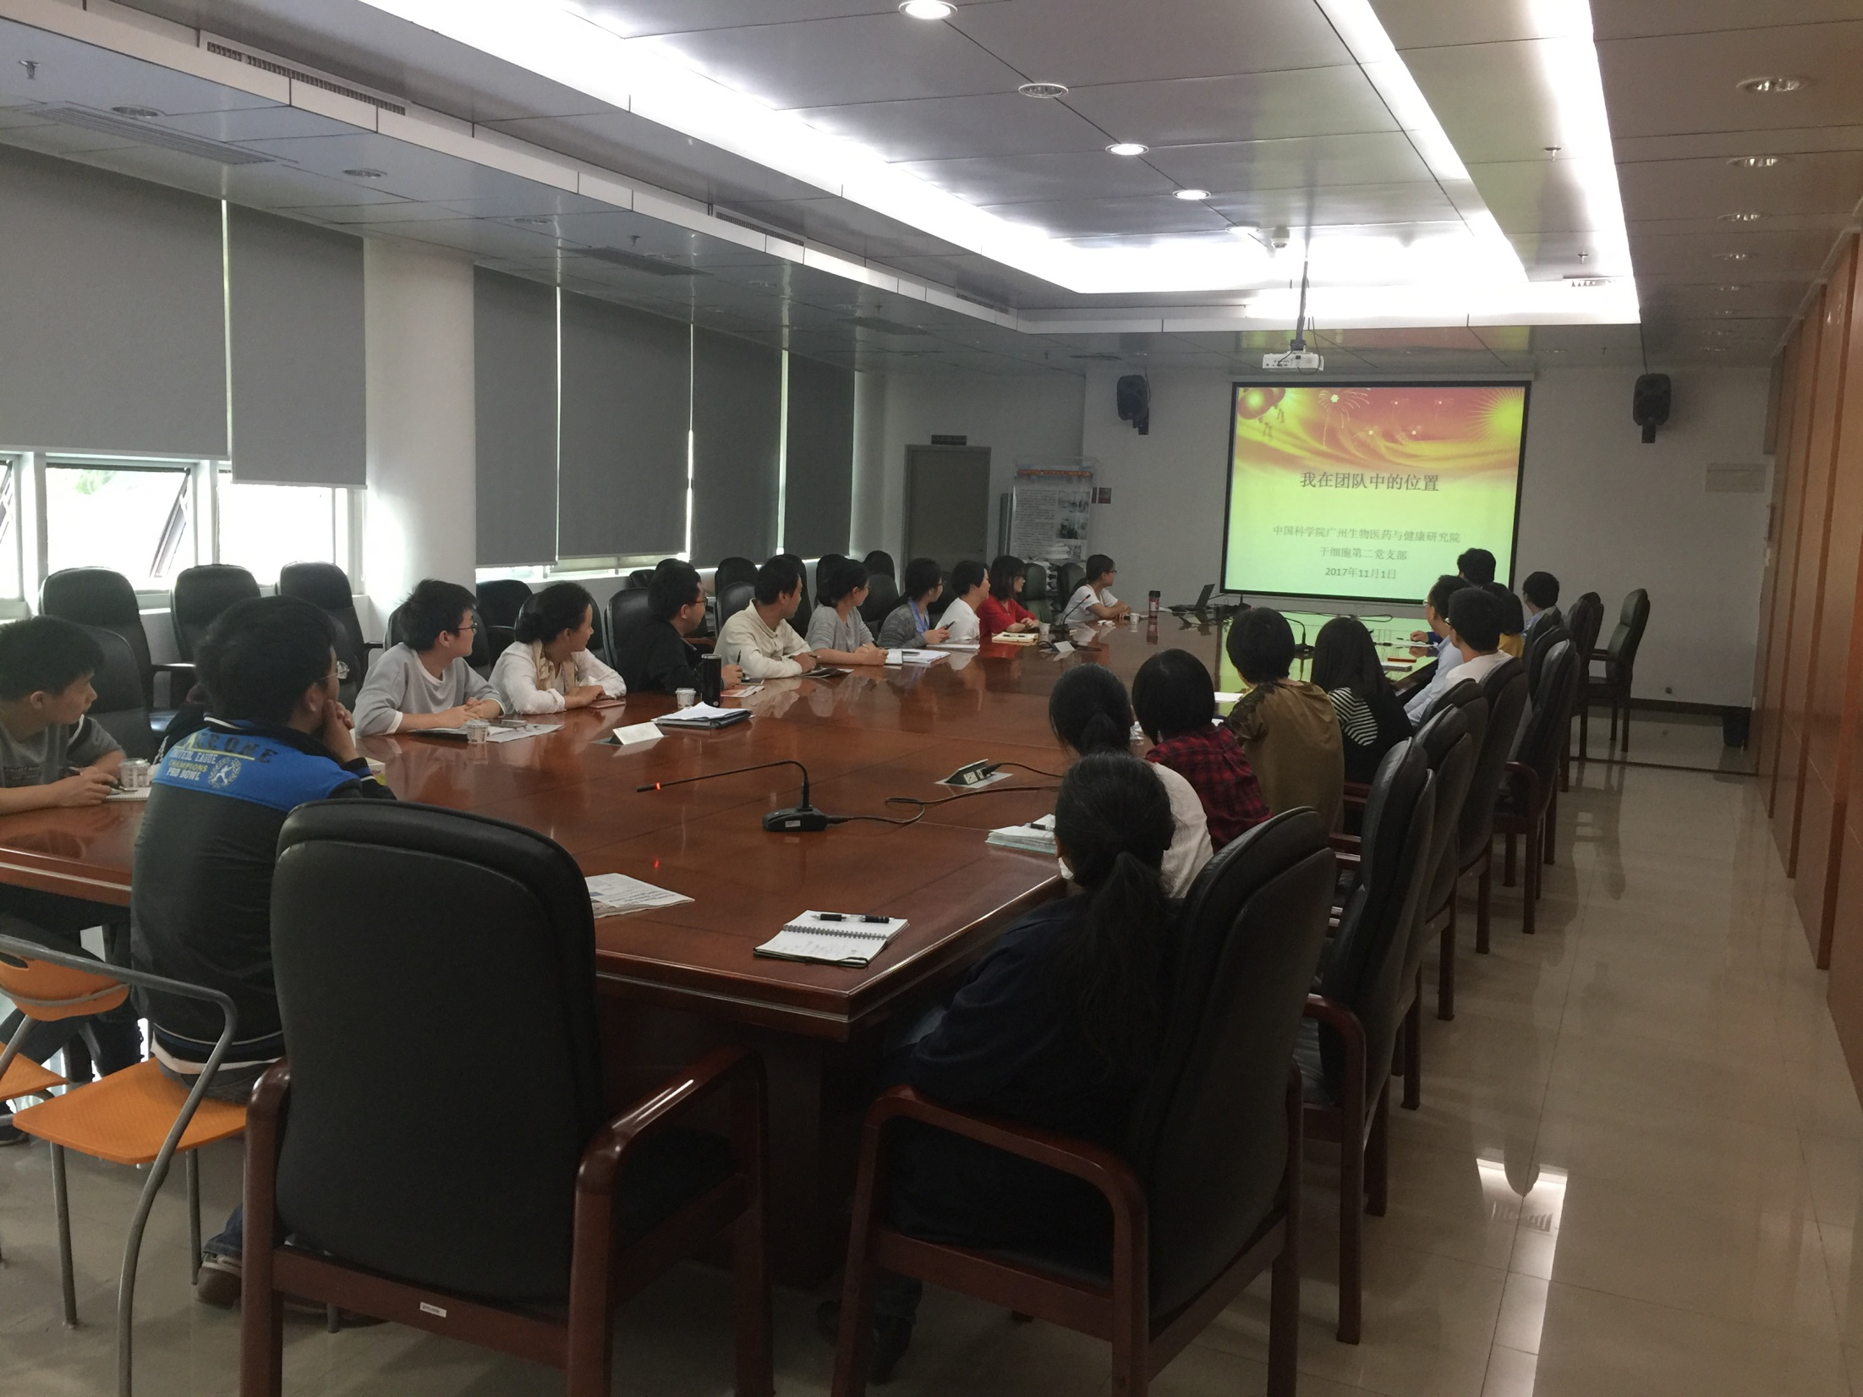

Slide 3
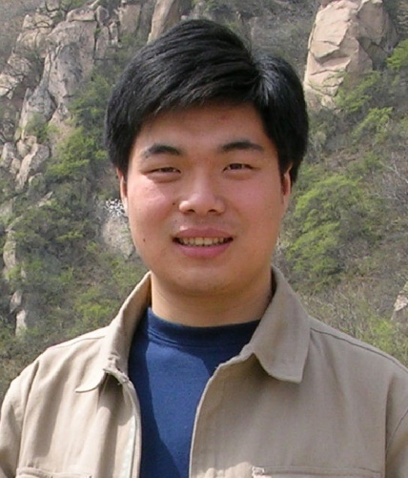
刘兴国 研究员，PI， 博导
荣誉称号：
长江学者奖励计划（青年）
国家自然科学优秀青年基金
*中国科学院“百人计划”获得择优支持
*首届广东省自然科学“杰出青年”基金
*首届广东省“青年拔尖人才”
*广东省“领军人才”
*中国干细胞第六届年会 2016年“干细胞青年研究员”奖
*国际生物物理学会 “2011 Young Bioenergeticist Award”（1人／年）
专利：申请8项，其中1项为PCT国际专利；获批1项
发表论文：以通讯或第一作者发表21篇论文（影响因子累计超过130），其中Cell Metabolism, Hepatology等通讯作者论文12篇。多篇获得F1000推荐，被Cell，Science等多个顶级杂志广范引用。

Slide 4
我在团队中的角色
安全
郑辉
人生
实验
负主要
责任
团队负责人
建（pei）
议（liao）
指（bao）
导（mu）
辅（hong）
导（kaixin）
审（kuai）
核（ji）
心理
经费
修（chong）
改（xie）
论文

Slide 5
我在团队的位置
刘兴国组 杨亮
作为一位科研人员：做好科研
作为一位党员：端正认识，摆正位置，更好地发挥先锋模范作用，更好地服务人民和社会。

Slide 6
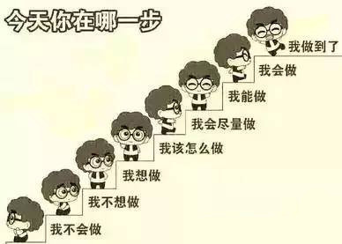
李长朋
我在这儿了。。。。

Slide 7
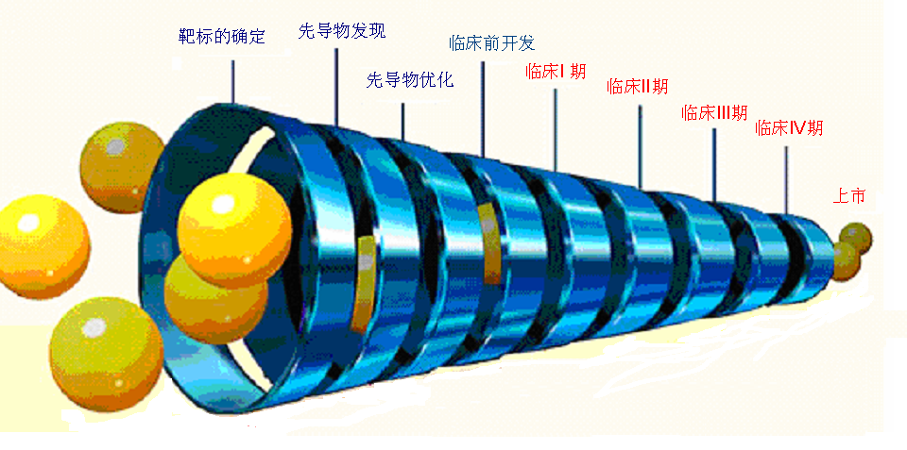
我在团队中的位置 ——由“发文章与造福人类”引发的思考
( 杨肖 )
新药研究与开发历程：

Slide 8
科研
协调
管理
周雪珂

Slide 9
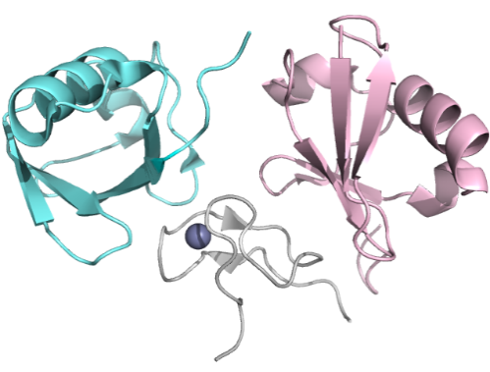
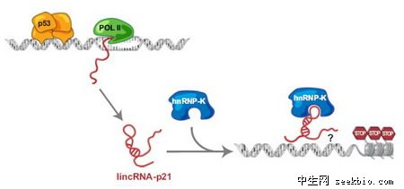
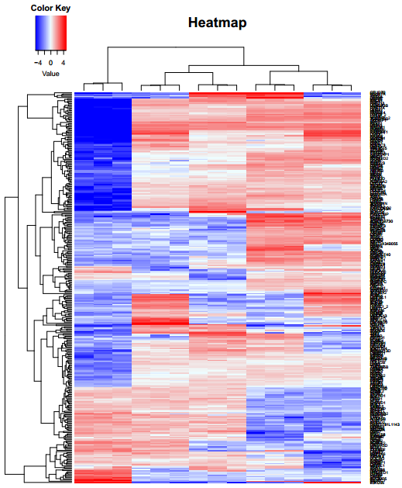
我在团队中的位置
张小飞组：
陈清
开展分子动力
学模拟实验
生物实验小白
蛋白质谱的
数据分析

Slide 10
课题
实验室公共事务
老师交代的其他事情
协作课题组其他成员
我在团队中的位置
黄秋玲
20171101

Slide 11
龙有国
我在团队中的位置：主要负责课题组实验鼠的生产管理方面的事情。虽然有时挺忙挺累的，但是仍然记得要不断提高自己，积极向师兄师姐们学习掌握新的知识。做好自身工作的同时，积极帮助他人，努力发挥团队合作精神。

Slide 12
我在团队中的位置 陈冬梅 20171101

Slide 13
项目~
论文~
专利~
财务
实验
平台维护
项目申请
安全
项目管理
固定资产
我在团队中的位置 李快 20171101

Slide 14
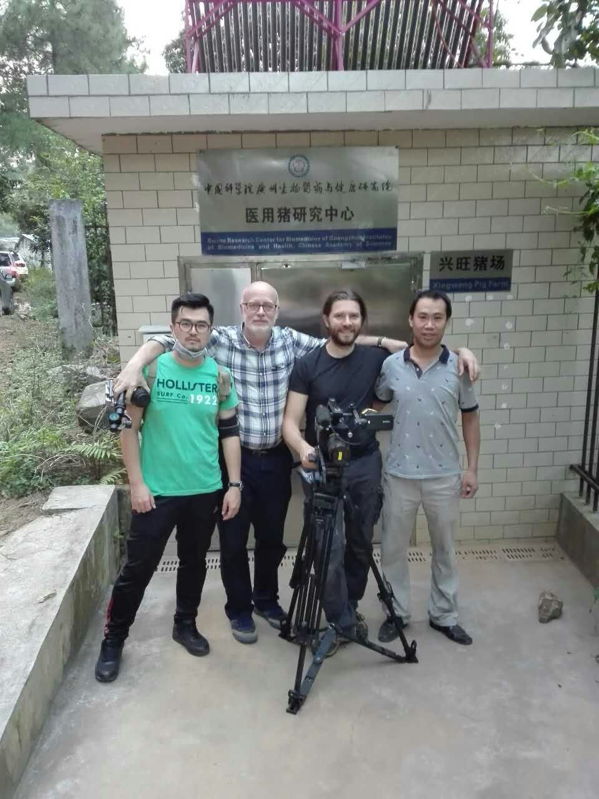
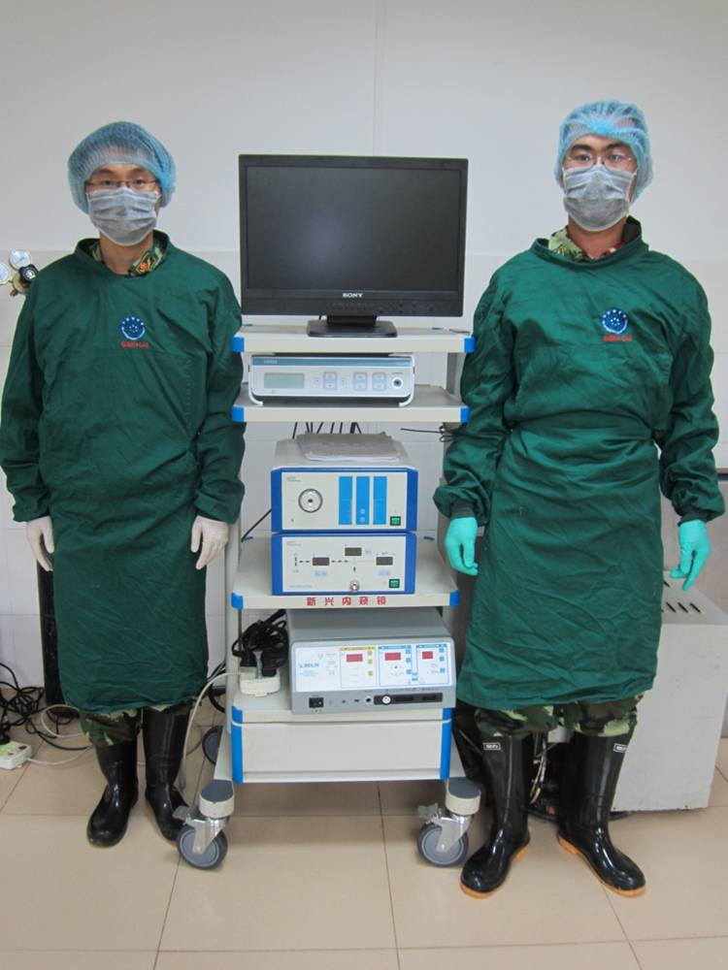
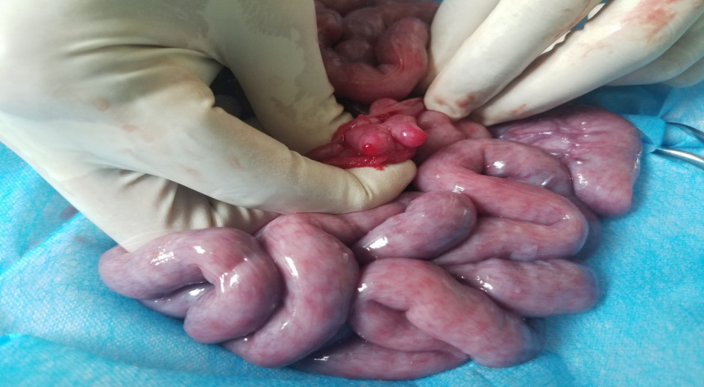
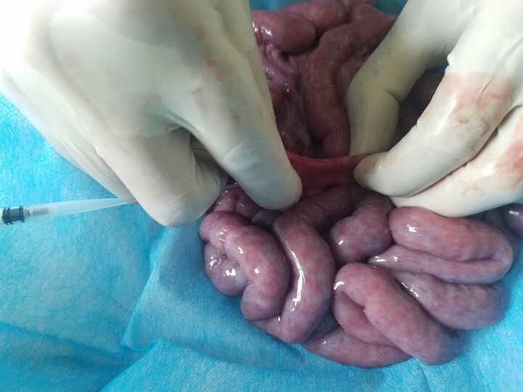
大家好：我是干细胞所赖良学团队的刘朝明，我在团队中主要负责基因编辑克隆猪的胚胎移植及兽医护理和医用猪研究中心的饲养管理。下一步我将继续深入学习党的十九大会议精神，在自己的岗位上为研究院和国家做出更多的贡献。

Slide 15
赖良学课题组
王可品
动物克隆小组
（平台）
功能干细胞小组
动物实验基地
（平台）
实验动物基地
分子与细胞生物学小组
1、课题设计，课题实施，课题总结，成果发表；
2、学生培养
发表文章：Journal of Molecular Cell Biology, Genome Research (accepted)

Slide 16
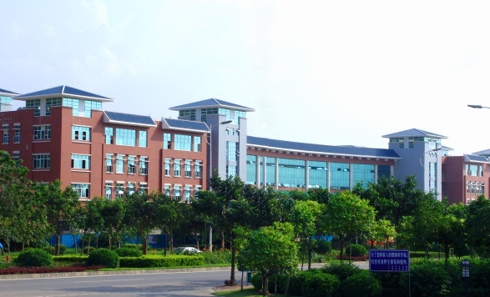
课题组科研管理工作
项目申报
起草管理协议
科研资料归档
仪器设备采购
接待
科研规划
程娜
科研
管理
Notes:
课题组科研管理工作主要有协助PI做好实验室的科研规划、项目申报、起草管理协议、资料归档、接待等几个方面。
科研管理工作，以项目申报为主：
（1）协助PI做好实验室的科研规划。
（2）与科研处和成果转移转化处等部门联系，及时将有关通知传达给同事，做好各种科研项目的申报、进展报告、中期考核、结题等工作。已有973、百人计划、国家自然科学基金、中科院院地合作项目、外国青年科学家、广东省省院等10多个负责申报的科研项目获批。
（3）起草管理协议。
（4）科研资料整理、归档
（5）负责组织部门各级各类科研奖励的申报工作。
（5）负责与合作单位联系、接待部门来访人员。

Slide 17
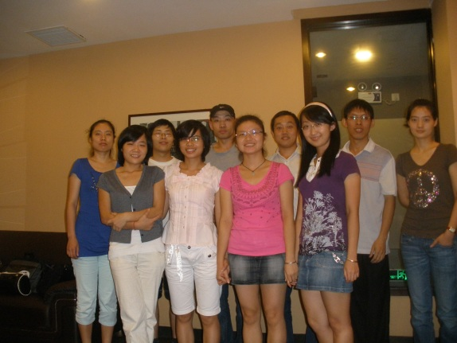
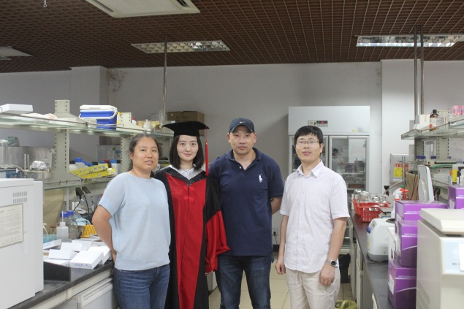
杨乐乐

Slide 18
我在团队中的位置
陈倩瑜
辅助
管理项目
管理经费
管理实验室
管理测序/单细胞平台

Slide 19
我在团队中的位置-吴红玲
立足本职
不忘初心，踏实做事，开拓思路，不断创新
勇于担当
勇于在常规性的工作上有所突破，勇于在重 点难点工作上承担
团结协作
加强沟通，协同合作，提高团队凝聚力

Slide 20
我在团队中的位置
黄可 潘光锦课题组
搭建并完善实验平台
完成实验课题
协助基金申请结题等
通过团队协作，回答具体的科学问题
做好本职工作！

Slide 21
苏整会（潘组员工）
工作：人区域特异化的体外诱导获得
团队：人诱导神经前体细胞的体内移植
I
II
II
III
III
III
分子
细胞
动物
检测
报告追踪系统的建立
特定区域神经前体细胞的获得
疾病模型建立
细胞移植
形态，功能

Slide 22
我在团队中的位置
孙薇
做好自己的岗位的份内事情
深入研究自己的课题
在科研团队发展中贡献自己的力量，帮助和支持团队
发展，能够承担更多的责任。

Slide 23
我在团队中的位置 一只小蜜蜂
1、在党支部，我是一名普通的党员，追随党的脚步前行，时刻铭记我党的纲领，努力完成党布置的任务，坚定信念，为我党光荣事业而奋斗；
2、在实验组，我是一名默默无闻的科研工作者，兢兢业业，为我国的生物科研事业奉献自己一份小小的力量；
我在中国共产党里是一只勤奋劳作的小蜜蜂，无名无声，在党的带领下为实现我们美好的中国梦而奋斗！
——张燕琪

Slide 24
我在团队中的位置—姚姣
本人目前在做胰岛细胞分化及血友病治疗研究，这是课题组开辟的新方向，目前仍在探索阶段。
平时在科研上遇到问题时，团队之间互相交流，互帮互助。
在生活中，也会与大家一起计划活动，分享快乐。
个人觉得自己在团队中的重要程度一般，自己还需加强团队意识，更加的融入大集体中。

Slide 25
我在团队中的位置 翟治政
我是潘组的一名技术员，跟着单永礼师兄做主要基因敲除方面的实验。同时在饲养潘组一部分的实验老鼠；
我在潘组的定位是基础技术支持。
我的职责和义务：我暂时主要负责的是构建载体和筛选电转成功的细胞，将正确的数据反馈给师兄。
在动物方面，需要给组内提供生长状况良好的小鼠和相应所需的动物实验
我的准备：知识学习，技术训练，沟通，思考
我的外在不足:基础知识不够（本科刚毕业）
技术适应度不够（新入职）
所准备的技术施展缺乏
我未来的计划目标：
一、努力学习相关师兄课题的一些理论知识，做到除实验外能跟师兄更有效沟通探讨；
二、多接触同组的师兄师姐，向他们了解和学习他们的课题及一些实验；
三、加强学习文化知识，提高自己，努力做到能够提供更全面的技术支持和理论知识。

Slide 26
我在团队中的位置
作为基层党员，要发扬螺丝钉精神，在实验及生活中应从细节着手，切记眼高手低。每个学生党员，在实验室是实验室的一份子，在支部是支部的一份子，在班级是班级的一份子，每个党员都要履行自己的义务，合理使用自己的权利，在组织生活上积极举动.
我在团队中的位置 顾晓彤

Slide 27
我在团队中的位置 李鹏
1.司机 把握研究方向，找准目标
2.指挥家 统筹全局，协同作战
3.教练 了解成员，发挥优势
4.垃圾桶 化解消极，再接再励

Slide 28
我是一颗螺丝钉，哪里需要哪里钉
我在团队中的位置 颜泉梅 20171101

Slide 29
我在团队中的位置 ——团队管理的执行者
王素娜

Slide 30
我在团队中的作用
包飞翔
我所处的团队是刘兴国实验室团队，主要从事线粒体等细胞器方面的研究。
我在团队中的作用
发挥中青年同志中流砥柱的作用
岗位工作见成效、上水平
具体来说：
一方面做好科研的本职工作，
另一方面要勇于接受挑战，主动做事、担事。

Slide 31
我在团队中的位置--刘晓飞
1、流式实验监督
2、流式抗体订购与管理
3、新生流式理论、上机操作、数据分析 与作图培训。
4、实验室动物管理
5、实验室安全管理
6、合同、协议签字盖章

Slide 32
我在团队中的位置-刘丽娟
主要工作有：协助管理实验室，维持实验室良好的秩序和环境，为大家服务。主要参与以下内容:
1、协助报销组内日常费用。
2、协助管理实验室、细胞间及耗材等，维护日常的实验环境和秩序。
3、协助办理团队内部分手续。
4、参与部分实验，协助完成相关实验内容。

Slide 33
谢谢大家！

